Slide 1




Slide 2

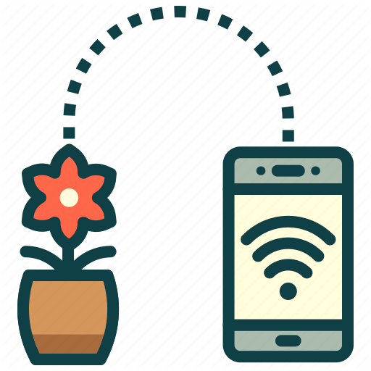
Projektin tavoitteena oli luoda automatisoitu kukkaruukku, joka on ohjelmoitu vastaamaan siihen istutetun kasvin erityistarpeita.
Automatisoidun kukkaruukun hallinta tapahtuu kehittämämme mobiilisovelluksen avulla.
Kokonaisuudesssaan kukkaruukun tarkoituksena on helpottaa ihmisten jokapäiväistä elämää ja auttaa heitä pitämään kasvit hengissä.

Slide 3
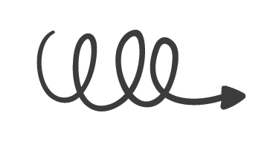

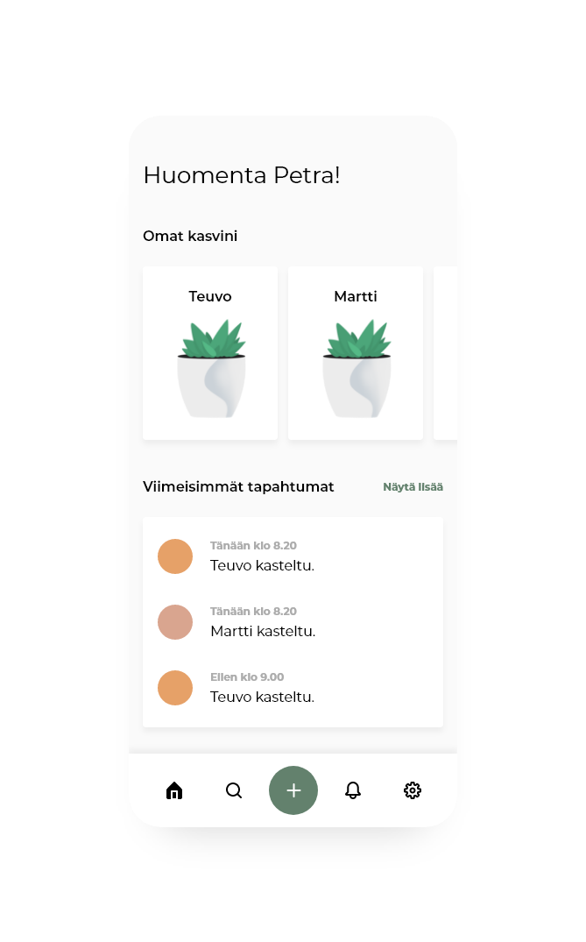
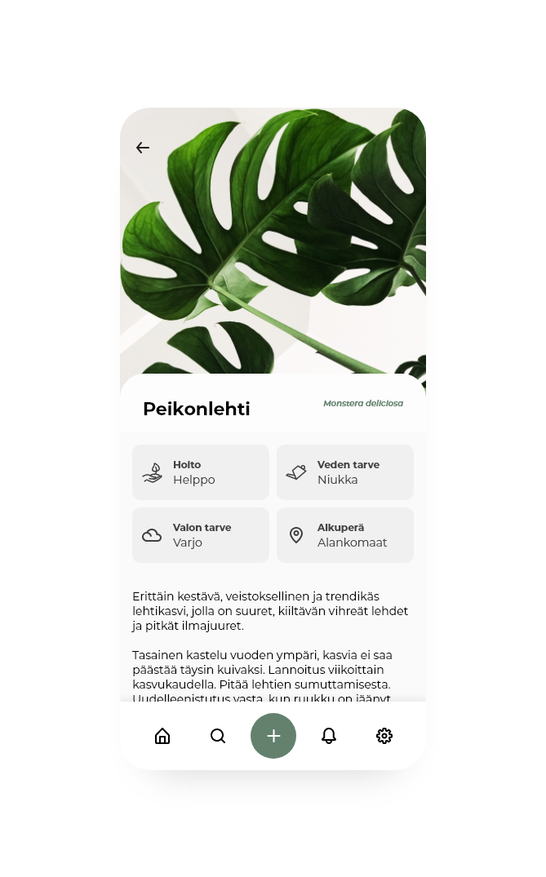
Design
Suunnittelutyöpaja perustuen Sprint-kirjaan
Selkeä ja intuitiivinen design
Pääpiirteet
Omien kasvien seuraaminen
Kasvien haku ja niiden tiedot
Viimeisten tapahtumien historia
Uusien kasvien lisääminen
Muut ominaisuudet
Omien kasvien seuraaminen
Mullan kosteus
Vesitankin status
Tapahtumahistoria
Ruukun kastelu manuaalisesti
Tulevaisuuden kehitysideoita
Veden säätäminen
Yhteisö
AI
Notes:
For identifying the main features, goal and obstacles we had design workshop that was based on the Sprint books 5 days design sprint
We wanted to create simple and effortless user experience and use earthy colors that suit the theme of the app
So for the main features we identified these kind of functions
Following the state of your own plants, we will focus soon on what does this mean
Searching different plants, for example if user wants to buy a new one, they can find info about it
History of the latest events, so for example when have plants been watered
Adding a new plant, where user can select the added plant from the database, select a pot and give plant a name
Then more about Following your own plants, from the application you can follow these things:
Humidity of the soil
Pots water tank status
History about when was the last watering
Option to water the plant manually

Slide 4


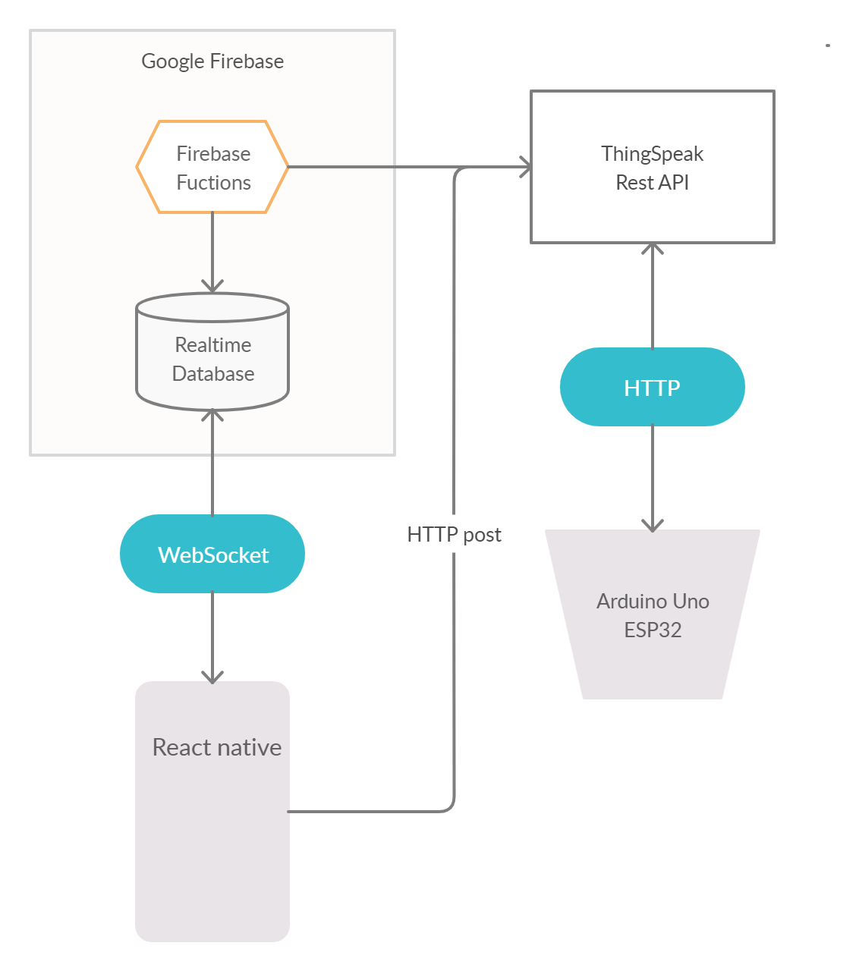
Alun perin tarkoituksenamme oli käyttää Microsoft Azurea projektin alustana, mutta se osottautuikin liian kalliiksi tämänkaltaiseen projektiin.
Päätimme kuitenkin vaihtaa Google Firebaseen, joka on Azuren kaltainen palvelu.
Perusajatuksena on siirtää ja tallentaa IoT-laitteen tiedot pilveen ja noutaa data sieltä React Native-sovellukseen.
Komentojen lähettämiseksi IoT-laitteelle, React Native-sovellus lähettää HTTP post –pyynnön ThingSpeakiin, joka prosessoi sen ja lähettää edelleen IoT-ruukulle (Arduino Uno).

Slide 5

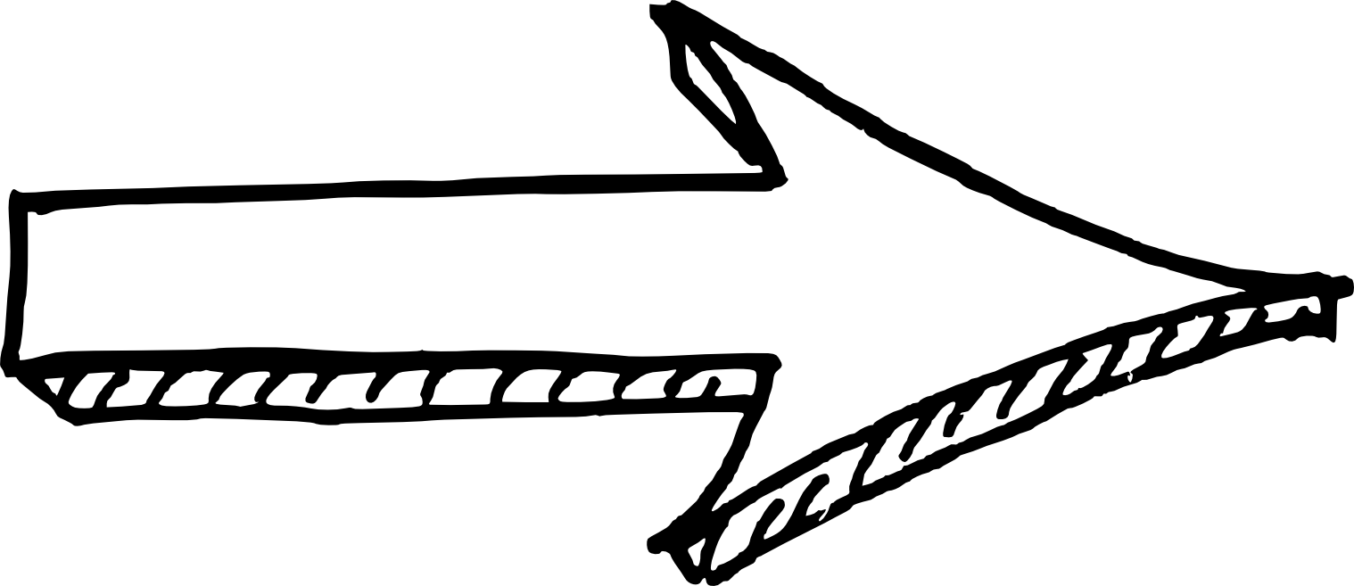
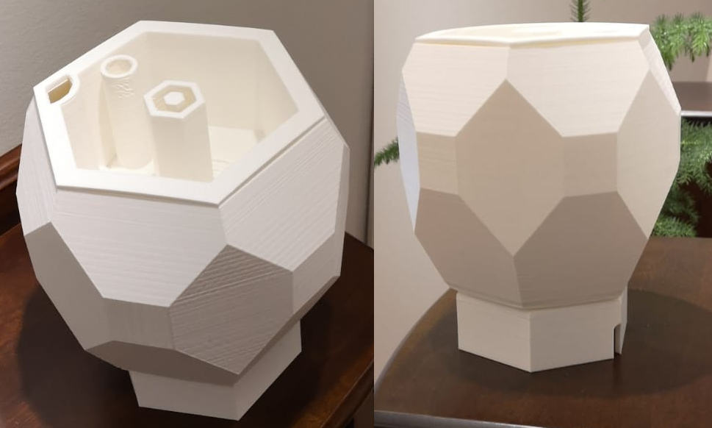

IoT-laite koostuu kolmesta erilaisesta 3D-mallinnetusta ja printatusta osasta: ulommasta ja sisemmästä ruukusta, sekä komponenteille määritellystä osasta.
Ohjelmistoympäristö: Arduino
Ohjelmointikieli: C++
Kehitysalusta: ESP32 (kontrolloi toiminnallisuutta)
Teknologia
*
Toiminnallisuus
Kosteusanturi mittaa mullan kosteutta. Kun multa on liian kuiva, vesipumppu aktivoituu.
Vedenkorkeusanturi mittaa vedenpinnan ulommasta ruukusta (vesisäiliö) ja aktivoi pumpun, jos sille määritetty arvo laskee.
Ulointa ruukkua käytetään vesisäiliönä. Vedenkorkeusanturi on kiinnitetty ruukun seinämään, joka mittaa vedenkorkeuden. Multa sekä itse kasvi sijoitetaan sisäruukkuun.
Kastelu tapahtuu ruukun keskelle sijoitetun reiän kautta. Vesisäiliö voidaan täyttää sisemmän ruukun reiästä.
ESP32 ja muut komponentit on asetettu ruukun pohjaan.
IoT-laite on kytketty Wifi-verkkoon, mutta toimii myös itsenäisesti
Internet of Things (IoT) = ”Internet-yhteyteen kytkettyjen esineiden verkko,
joka pystyy keräämään ja vaihtamaan dataa.”

Slide 6

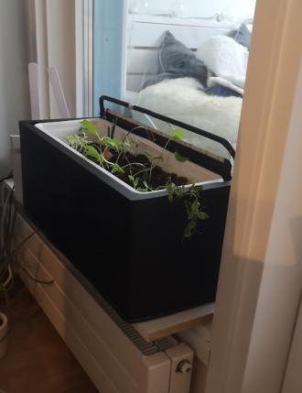
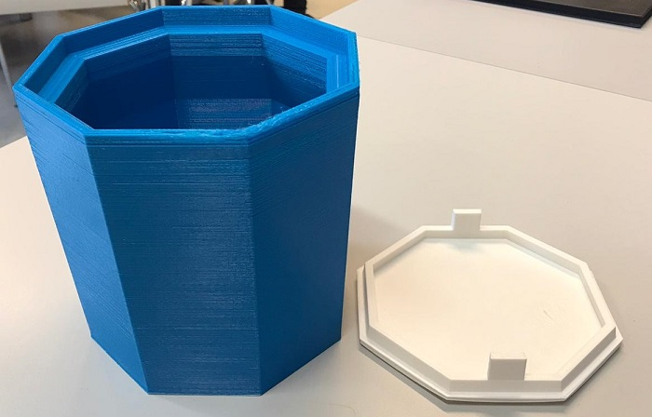
Versio 1
Versio 2
Tehty metallista
Ensimmäinen 3D-printattu
Ensimmäinen toimiva prototyyppi
Ei johtotunnelia
Kastelujärjestelmä
Ei kastelujärjestelmää
Valot ja valotunnistin
Testikoko

Slide 7
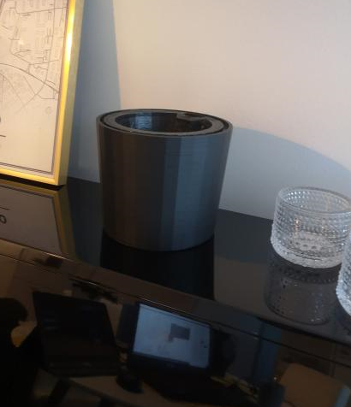
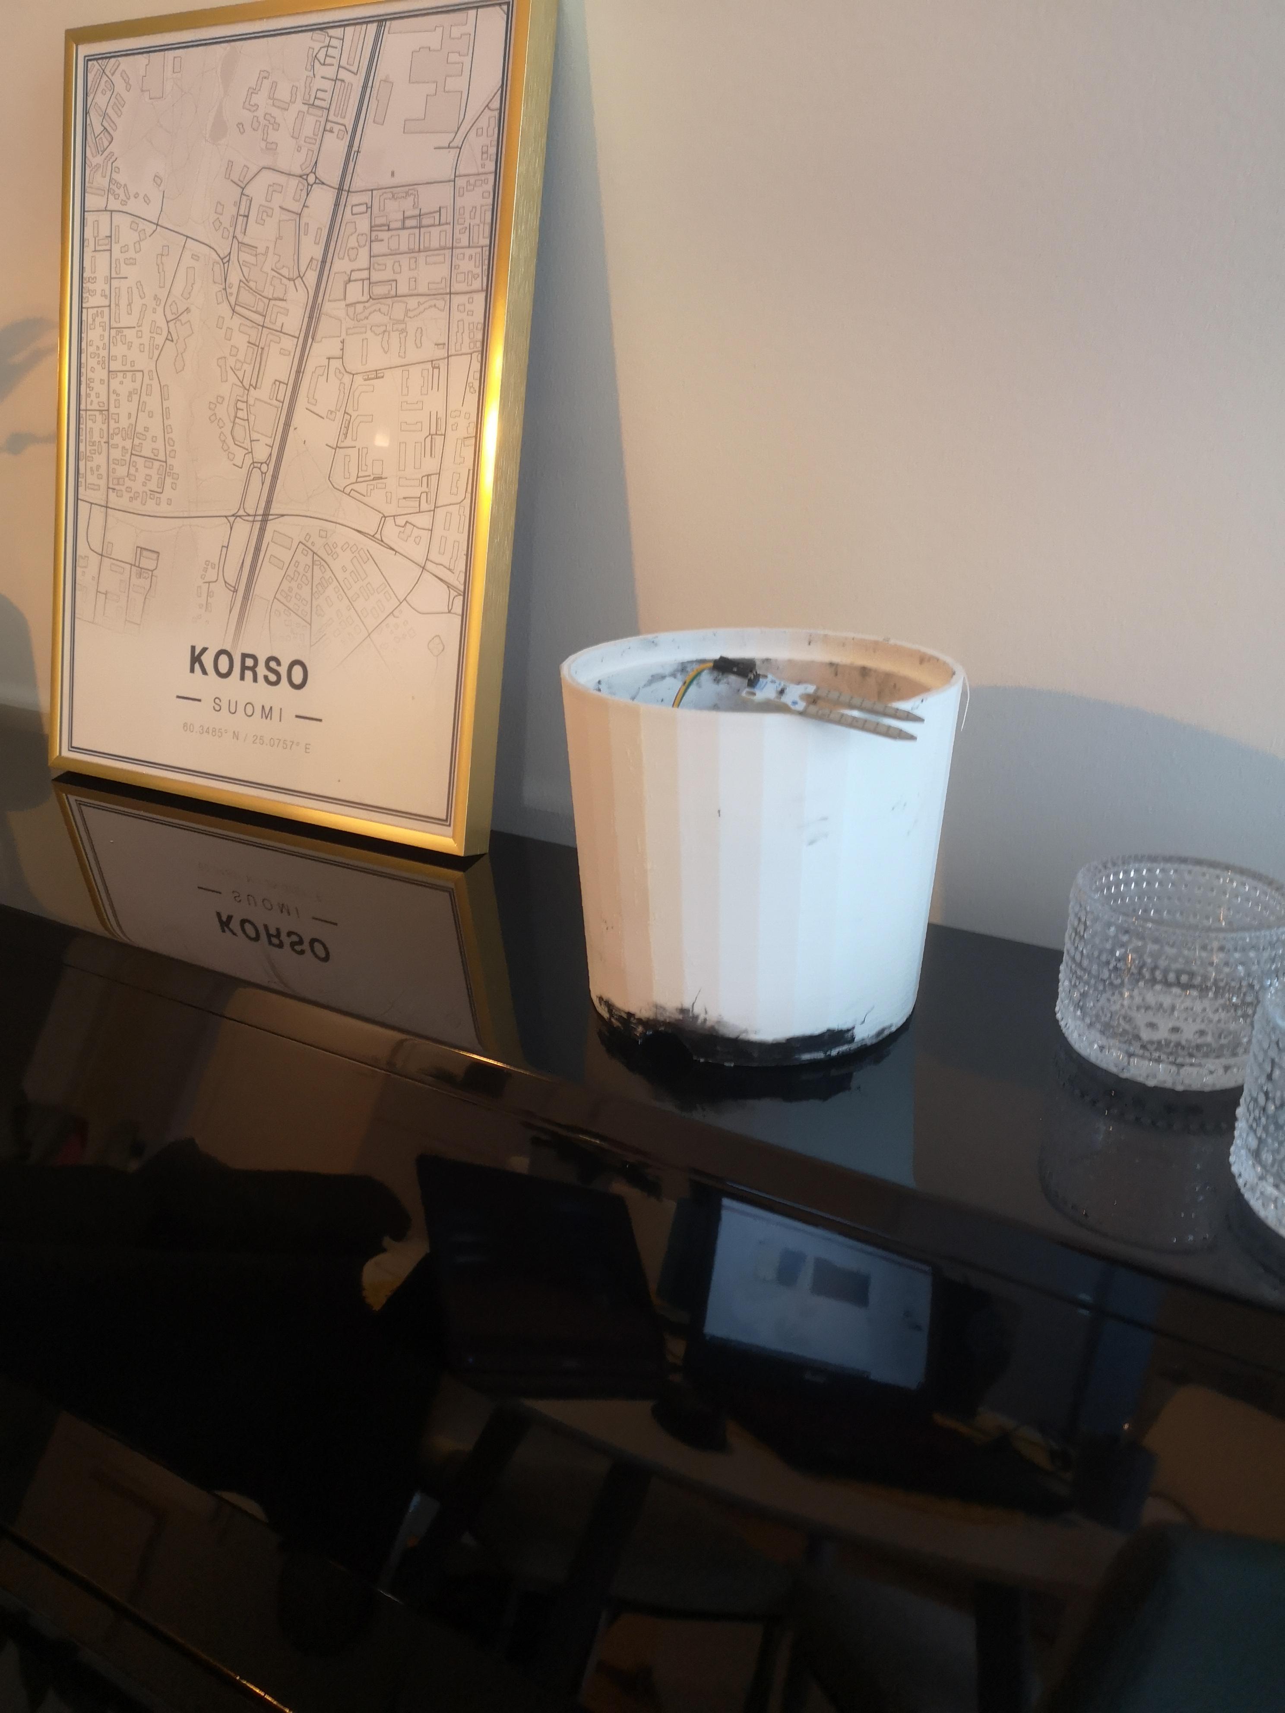
Versio 3
Versio 4
Kokonainen kasviruukku
Uusi muotoilu, jossa enemmän tilaa tekniikalle
Kastelujärjestelmän prototyyppi
Toimiva prototyyppi
Johdotuspisteet
Edelleenkin liian pieni tila tekniikalle
Liian pieni tila tekniikalle
Versio 5 Netistä löydetty mallinne

Slide 8

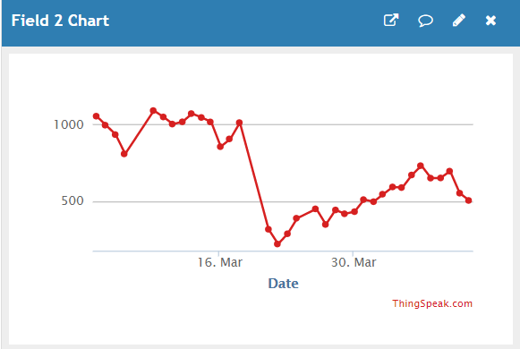
ThingSpeak on analyyttinen IoT-alustapalvelu, jonka avulla voidaan lähettää ja vastaanottaa reaaliaikaista tietoa IoT-laitteilta ja visualisoida se pilvipalvelussa.
IoT-ruukku toimii Wifi-yhteydellä, jonka kautta se lähettää jatkuvasti tietoja (kuten mullan kosteus ja vesitankin taso) ThingSpeakille.
IoT-ruukkua voidaan ohjata mobiilisovelluksesta ThingSpeakin API-avaimilla.

Slide 9
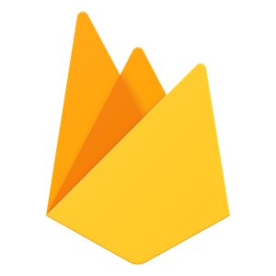

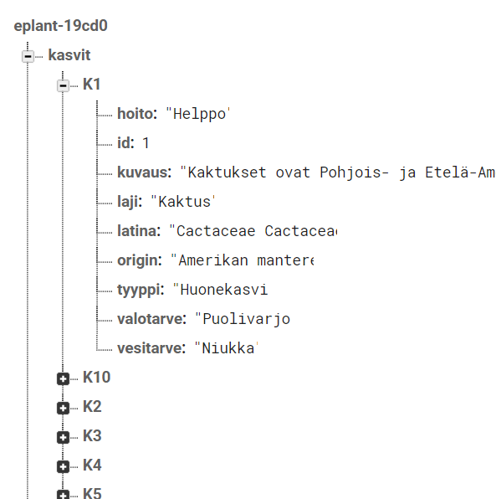
’Realtime database’ kahdella tietokantataulukolla
Helppo, nopea ja ilmainen
Tiedon tallennus
Suodatus perustuen eri parametreihin
Autentikointi tulevaisuudessa
Hoito
ID
Kuvaus
Laji
Latinankielinen nimi
Origin
Tyyppi
Valotarve
Vesitarve
ID
Nimi
Kasvi
Kasvit
Ruukut
Notes:
So for our database we are using Google Firebase platform, and we are using the real time database where we have two tables
We use firebase because it's quick, easy and free
We use it mostly to store data
But it also allowes us to for example filter information based on different parameters, for example we can show just certain kind of plants
Also Firebase has authentication service, that could be maybe implemented to the application in the future
And here we have screenshot of the data we have in firebase and just the keys in English
So we have 2 relations Plans and Pots, we have so far mainly focused on implementing the plans and have brought some data from there to application already
There we have this this this and this..
And for the Pots, these are the plants that the user has saved for the application, name, plant and the id of it.

Slide 10
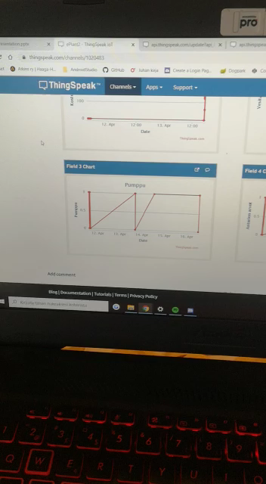


Slide 11


ePlant emulator

